Slide 1
Родительское собрание 1 « Мы на год стали взрослее»

Slide 2
Повестка группового родительского собрания.
1.Особенности реализации рабочей программы группы.
2.Особенности оказания логопедической и психологической помощи воспитанникам в МБДОУ.
3.Организация детского питания в МБДОУ.
4.О правилах внутреннего распорядка воспитанников в МБДОУ.
5.О проведении дополнительных мероприятий по профилактике заболеваний коронавирусной инфекции в сезон 2020 г.О профилактике
простудных заболеваний , ОРВИ, гриппа в осенне-зимний период.
6.О создании безопасных условий в МБДОУ.
7.О безопасности дорожного движения с участием несовершеннолетних детей.
8.О сотрудничестве МБДОУ и семьи при организации образовательного процесса в группе.
9.Разное (вопросы).

Slide 3
Обязательная часть
Часть формируемая участниками образовательного процесса

Slide 4
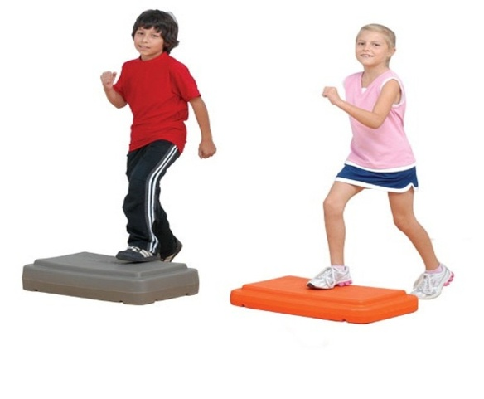
Дополнительные занятия «Веселые ступеньки».
Программа физкультурно –спортивной направленности .
Ф.И.О. педагога: Осина Жанна Дмитриевна
Цель: Сформировать у детей стойкий интерес к спорту, прививать навыки по выполнению элементов на степплатформах.
Задачи: 1.Развивать двигательные способности детей и физические качества.
2.Формировать навыки правильной осанки, развивать мышечную систему через упражнения.
3.Формировать умения ритмически согласованно выполнять простые движения под музыку.
4.Воспитывать эмоционально- положительное отношение и устойчивый интерес к занятиям физической культуры и самостоятельной двигательной культурой .
5 Воспитывать чувство уверенности к себе.
Количество занятий : 2 раза в неделю.

Slide 5
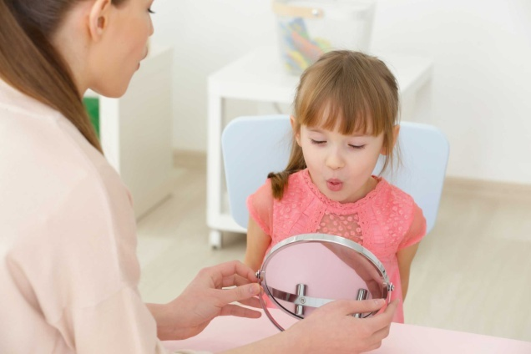
Оказание психологической и логопедической помощи.
Учитель-логопед
Мазелюк
Александра
Игоревна
Педагог-психолог
Кардашьянова
Люция
Шейхуловна

Slide 6
Организация детского питания
Распределение калорийности суточного рациона питания детей.
Распределение калорийности суточного рациона питания детей
Для детей с дневным пребыванием детском саду (12 часов) |  | Возраст детей |  | Энергетическая ценность (в калл) |  | Белки ( в граммах ) |  | Жиры ( в граммах ) |  | Углеводы ( в граммах )
Завтрак-25% |  | 2-7 лет |  | 50 |  | 13.5 |  | 15 |  | 65.25
Обед-35% |  |  |  | 30 |  | 18.9 |  | 21 |  | 91.35
Ужин-15% |  |  |  | 70 |  | 8.1 |  | 9 |  | 39.15
Всего-75% |  |  |  | 50 |  | 40.5 |  | 45 |  | 197.5
Нормы физиологических потребностей
Возраст детей | Нормы потребности в день |  | Энергетическая потребность (в день) |  |  |  |  |  | Жиры в граммах | Углеводы в граммах
 |  |  |  |  | Всего |  | В т.ч. животных
2-7 лет | 75% |  | 1350 |  | 40.5 |  | 24.3 |  | 45 | 197.5

Slide 7
Правила внутреннего распорядка для воспитанников.
Учреждение работает по пятидневной рабочей недели.
Время посещения Учреждение воспитанниками : с понедельника по пятницу с 7:00 ч до 19:00ч.
3 Родитель при входе в Учреждение , обязан предьявить пропуск вахтеру.
4 Воспитатель ежедневно проводит утренний прием детей, ведет опрос о состоянии здоровья ребенка.
5.Родители обязаны лично передавать и забирать воспитанника у воспитателя. Передавать и забирать воспитанника у воспитателя имеет право третье лицо с наличии согласия обоих родителей выраженное в письменной форме.
6. Родители должны под роспись фиксировать в журнале «Утренний фильтр» данные о состоянии здоровья , время прихода и ухода ребенка.
7. Родители должны информировать учреждение в случае болезни воспитанников до 8:00ч. О выходе ребенка –сообщить на кануне до 14:00 ч по тел 46-16-84.
8. В межсезонье , в дождливую погоду , ребенку необходимо принести запасную одежду (колготки, варежки…)
9.Запрещается приносить : деньги, документы, ценные вещи, продукты питания, мягкие, мелкие игрушки, электронные приборы.
10. Спорные и конфликтные ситуации необходимо разрешать в отсутствии ребенка.
11. Родители обязаны забрать ребенка и покинуть учреждение до 19:00 ч.

Slide 8
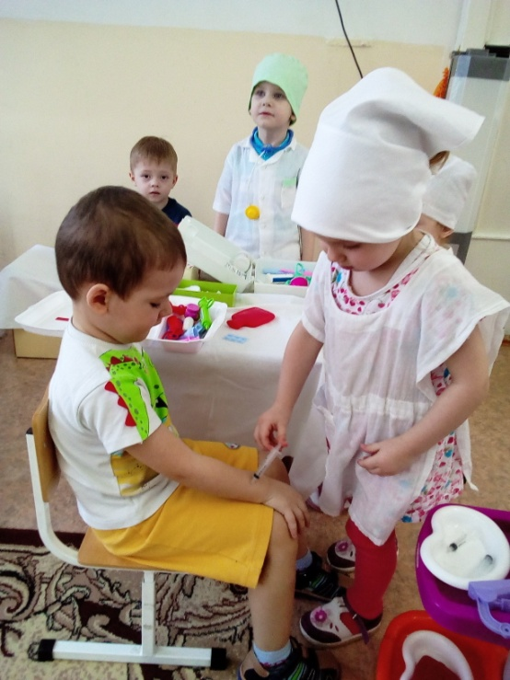
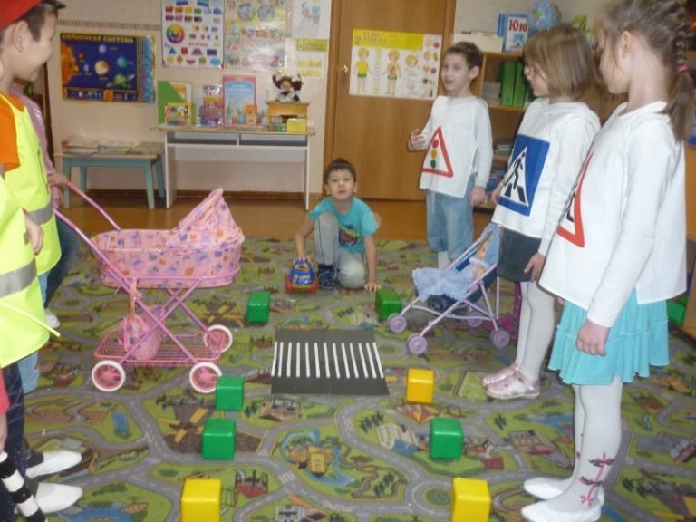
Безопасность

Slide 9
Меры предосторожности о Коронавирусе

